Slide 1
МДОБУ Талаканский д/с № 3 «радуга»
Нетрадиционный способ рисования
Мастер-класс
«Ниткография или ниткопись»
мастер класс представляет
Зырянова Светлана Петровна,
воспитатель 1 квалификационной категории

Slide 2
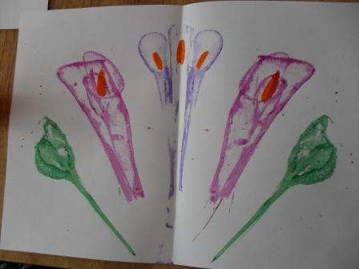
Ниткография (ниткопись)— это художественные работы, которые создаются с помощью ниток, уложенных на поверхность листа, определенным способом.

Slide 3
Что необходимо?
Вам понадобится:
Альбомный лист
- краски акварельные или гуашь
- нитки
-кисть, стаканчик с водой
-Ваша фантазия

Slide 4
Ниткопись способствует развитию у ребенка художественного вкуса, умению подбирать цвета, способствует умению сравнения, наблюдения, сопоставления, обсуждения готовых работ.
Ниткопись требует от ребенка трудолюбия, большого упорства, мастерства.

Slide 5
1. Складываем лист пополам 2. Берем нить, отрываем небольшой отрезок

Slide 6
Смочить водой краску, обмакнуть в неё нить, кисточкой «помешать»
Раскладываем нить на одной половине листа по своему желанию (по спирали, зигзагом, петелькой и т.д.)

Slide 7
Например вот так…
Складываем лист пополам, прижимаем рукой и…

Slide 8
И вытягиваем нитку
Вот что получилось…

Slide 9
Теперь нам необходимо нарисовать центральный цветок, для этого вновь отрываем нитку…

Slide 10
Обмакнуть нить в краску, разложить на сгибе листа

Slide 11
Складываем лист пополам, прижимаем рукой, и вытягиваем нить

Slide 12
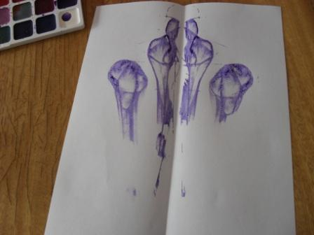
Получилось уже три цветка…

Slide 13
Таким же способом «рисуем» зеленые листья

Slide 14
Теперь кисточкой рисуем желтые серединки цветков

Slide 15
Вот такие красивые цветы

Slide 16
Или такие…

Slide 17
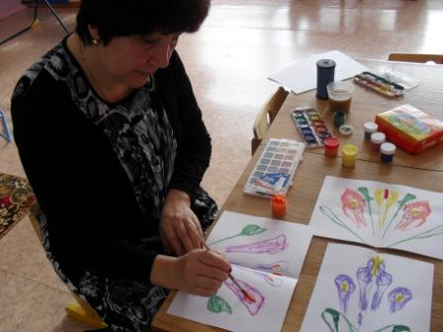

Slide 18
Нарисуйте вместе с детьми

Slide 19
Спасибо за внимание!
Желаем творческих успехов

